Slide 1
DEOBFUSCATOR
Test Plan / Test Cases Design
2025.05.18
컴퓨터융합학부 202002514 안상준
인공지능학과 202202487 박혜연
컴퓨터융합학부 202202602 손예진

Slide 2
01
02
03
연구 질문 / 가설
TEST PLAN
TEST CASES
Contents

Slide 3
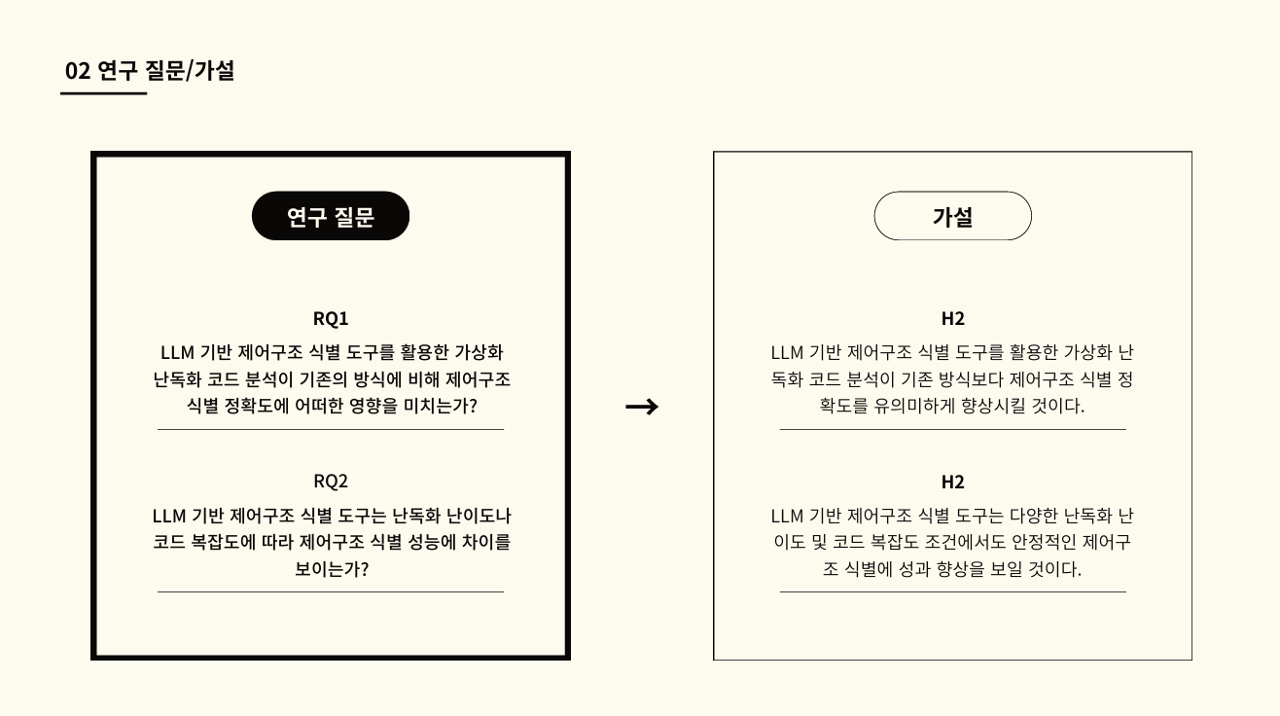
01 연구 질문 / 가설

Slide 4
02 TEST PLAN
01 배경과 목적
배경과 목적
배경 : 가상화 난독화된 코드 분석이 필요, 이를 위해 가상화 난독화 핵심 구조(loop-switch)파악이 필요한 상황
목표 : 난독화 여부와 상관없이 입력으로 주어진 바이너리 코드에 대해 switch 문의 포함 여부를 판별하는 LLM 기반 제어구조 식별 도구의 개발
해결하고자 하는 문제 : Switch문 포함 여부를 예측하는 분류 문제
제어구조 식별 측면에서 기존 LLM에 비해 성능이 좋은 것을 입증하기 위한 정량적 분석이 필요

Slide 5
02 TEST PLAN
02 테스트 상세
독립 / 종속 변수 정의
독립 변수 : 난독화된 코드 (Opaque Predicate, Flattening)
종속 변수 : switch문의 포함 여부 분류 측정에 따른 정확도(Accuracy), 정밀도(Presicion), 재현율(Recall), F1 Score
실험 대상 / 환경
실험 대상 : 바이너리 코드로 fine-tuning 한 모델
GPT 4.1, Claude 3.7 등의 모델과 비교
환경 : 프롬프트를 동일하게 입력
Notes:
정확도 : 전체 예측 중 맞은 비율
정밀도 : 모델이 양성이라고 예측한 것 중에 양성의 비율
재현율 : 실제 양성중에 모델이 양성으로 잘 예측한 비율
F1 Score : 정밀도와 재현율의 조화

Slide 6
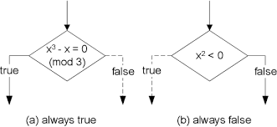
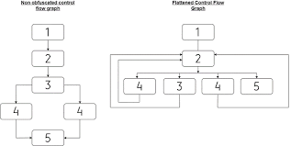
02 TEST PLAN
용어 설명1
Opaque Predicate 난독화
Flattening 난독화

Slide 7
02 TEST PLAN
03 테스트 관리
실험 절차 요약
LLM 기반 제어구조 식별 도구 vs 기존 LLM
각 난독화 기법이 적용된(혹은 적용되지 않은) 바이너리 코드를 입력
모델이 원본 코드에 switch 문이 포함 여부를 예측
측정 지표 및 도구
Auccuracy
Precision
Recall
F1 Score

Slide 8
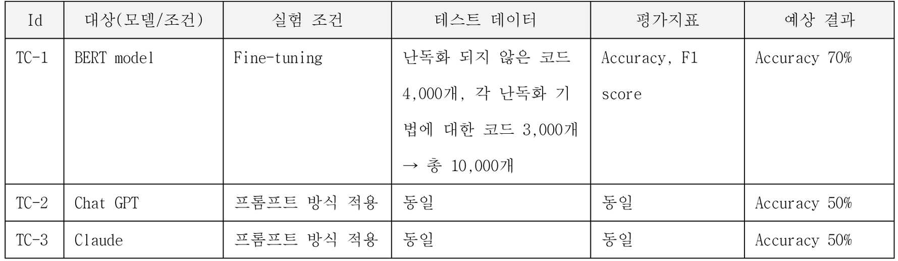
03 TEST CASES
테스트 케이스 명세

Slide 9
03 TEST CASES
검증 기준(Metric)
( Auccuracy ) = ( 정확하게 예측한 데이터 수 ) / ( 전체 데이터 수 )
( Precision ) = ( TP ) / ( TP + FP )
( Recall ) = ( TP ) / ( TP + FN )
( F1 Score ) = { 2 x (Precision ) x ( Recall ) } / { ( Precision ) + ( Recall ) }
Notes:
전체 예측 중에서 맞춘 비율
모델이 양성이라고 예측한 것 중에 실제 양성의 비율
실제 양성 중에 모델이 양성으로 잘 예측한 비율
정밀도와 재현율의 조화 평균

Slide 10
DEOBFUSCATOR
감사합니다
컴퓨터융합학부 202002514 안상준
인공지능학과 202202487 박혜연
컴퓨터융합학부 202202602 손예진

